Slide 1
בס"ד
כישורי חיים
לגדול עם כ"ח בחמ"ד
משרד החינוך
מינהל פדגוגי
אגף בכיר שירות פסיכולוגי ייעוצי
יחידת לימוד בכישורי חיים
מיומנויות לחיזוק כוחות וחוסן בשגרה ובחירום
לוֹמְדִים לָשִׂים לֵב לַכַּעַס
שיעור ראשון
מיומנות מרכזית מודעות עצמית
שכבת א תלמודי תורה חמ"ד

Slide 2
מטרות השיעור
התלמידים ילמדו שכעס עשוי להתבטא בהתנהגויות שונות.
התלמידים ילמדו שלכעס עוצמות שונות וכי הוא מתפוגג.
התלמידים ילמדו שלעיתים הכעס משתלט עלינו ואנחנו עלולים לפגוע באחרים ובעצמנו.

Slide 3
הנחיות להוראת השיעור
השקופיות הבאות מפרטות את מהלך השיעור ומיועדות להצגה בשיעור.
בגוף כל שקופית מופיע התוכן להקרנה ולעבודה עם התלמידים.
בתחתית השקופית (בהערות) נמצאות הרחבות והנחיות לך – המורה.

Slide 4
מהלך השיעור
מסכמים:
מה למדנו היום?
מציירים את התפוגגות הכעס
"
פעילות:
מציירים
את הכעס
הסיפור של מיכאל
פתיחה:
מהשיעור הקודם ועד היום... נזכרים
מד הכעס

Slide 5
הַנְחָיוֹת לְשִׂיחַ מֵיטָבִי
נַקְשִׁיב לַחֲבֵר/ה מִמָּקוֹם מִתְעַנְיֵן
נְשַׁתֵּף מֵהַלֵּב וּנְכַבֵּד
נְדַבֵּר בִּרְשׁוּת
נִזְכֹּר שֶׁהַנֶּאֱמָר בַּשִּׂיחַ נִשְׁאַר בֵּינֵנוּ
Notes:
חשוב לחזור על הכללים המרכזיים בכל שיעור, על מנת לבסס מרחב בטוח המאפשר שיח רגשי בין התלמידים.
למורה: ניתן להסביר שאפשר לשתף אחרים בנושא, אך לספר רק על עצמי

Slide 6
רֶגַע נִזְכָּרִים
מָה אֲנִי זוֹכֵר/ת מֵהַשִּׁיעוּר שֶׁעָבַר?
מָה עָשִׂינוּ? עַל מָה שׂוֹחַחְנוּ?
Notes:
נזכר בשיעור הקודם כדי לייצר חיבור לשיעור הנוכחי ולשמור על רצף

Slide 7
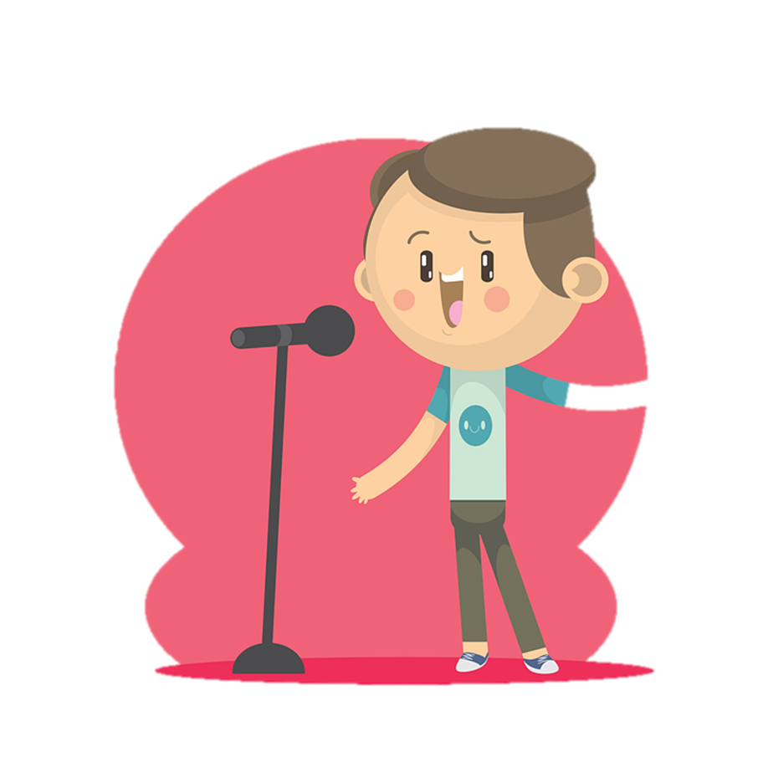
סִּפּוּר
מִיכָאֵל וְנעם הֵם אָחים .
מִיכָאֵל בְּכִתָּה א' וְנועם בְּכִתָּה ג'.
מִיכָאֵל מְאֹד אוֹהֵב לָשִׁיר.
נועם שָׁמע אוֹתוֹ שַׂר וְלַעֲג לוֹ:
"אַתָּה מַמָּשׁ זַיְפָן!!"
מִיכָאֵל נֶעֱלַב וְכַעַס מְאוֹד.

Slide 8
כֵּיצַד מַרְגִּישׁ מִיכָאֵל?
הַאִם קָרָה לָכֶם מִקְרֶה דּוֹמֶה?
הַאִם גַּם אַתֶּם כּוֹעֲסִים לִפְעָמִים?

Slide 9
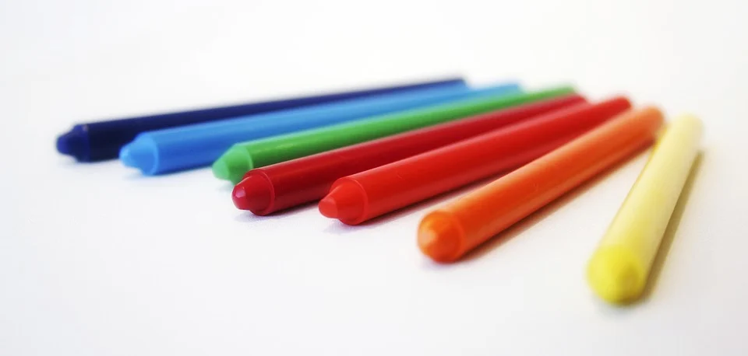
מְשִׂימָה
נָסוּ לְצַיֵּר אֶת הַכַּעַס שֶׁלָּכֶם.
Notes:
עודדו את התלמידים לתאר את הכעס שלהם בצבעים, בגודל, בצורה...
התלמידים יציגו בפני החברים את הכעס שלהם.

Slide 10
הַכַּעַס...
כָּל אֶחָד צִיֵּר אֶת הַכַּעַס אַחֶרֶת.
כָּל אֶחָד גַּם עָשׂוּי לְבַטֵּא אֶת הַכַּעַס בְּהִתְנַהֲגוּת אַחֶרֶת.
אֵיךְ אַתֶּם מְבַטְּאִים אֶת הַכַּעַס שֶׁלָּכֶם?

Slide 11
וּמָה קָרָה עִם מִיכָאֵל וְנועם?
מִיכָאֵל כַּעַס מְאוֹד.
הוּא דָּחַף אֶת נועם.
נועם נָפל וְנֶחְבּל.

Slide 12
אָז מָה שְׁלוֹם נועם וּמִיכָאֵל?
אִמָּא וְאַבָּא הִגִּיעוּ בִּמְהֵרָה...
מִיכָאֵל אָמַר: הַכַּעַס הִשְׁתַּלֵּט עָלַי!
לְמָה מִיכָאֵל הִתְכַּוֵּן?

Slide 13
סוֹף הַסִּפּוּר
אַבָּא וְאִמָּא שׂוֹחֲחוּ עִם מִיכָאֵל וְעִם נועם עַל מָה שֶׁקָּרָה
מִיכָאֵל וְנועם הִתְנַצְּלוּ וּבִּקְּשׁוּ סְלִיחָה אֶחָד מֵהַשֵּׁנִי.

Slide 14
לִפְעָמִים הַכַּעַס מִשְׁתַּלֵּט עָלֵינוּ,
ואֲנַחְנוּ עֲלוּלִים לִפְגֹּעַ בַּאֲחֵרִים
וְגַם בְּעַצְמֵנוּ.

Slide 15
רֶגַע חוֹשְׁבִים..
הַאִם גַּם לָכֶם קָרָה שֶׁכְּעַסְתֶּם
וּפְגַעְתֶּם בְּמִישֶׁהוּ? מתי זה היה?? איך אתה הרגשת? איך השני הרגיש?
Notes:
למורה: להזמין 3-5 תלמידים לשתף
המסר: לעיתים, הכעס שאנחנו מרגישים גורם לנו לעשות דברים שבהמשך, נצטער עליהם.
בזמן כל שיתוף, נבקש מהילד/ה ששיתף/ה לספר "כמה כעס/ה", באמצעות הצגת מד-הכעס המופיע בשקופית הבאה.

Slide 16
מַד הַכַּעַס
נַסּוּ לְהַסְבִּיר כַּמָּה כְּעַסְתֶּם
בְּאֶמְצָעוּת
מַד הַכַּעַס
תוספת הערה למטה
Notes:
אֶשְׁאַל אֶת עַצְמִי: כַּמָּה כָּעַסְתִּי?
למורה:
ניתן לבקש מהתלמידים דוגמאות לאירועים שבהם כעסו ולהזמין אותם להסביר מה היתה מידת הכעס שלהם בעקבות אותו אירוע. דוגמאות למצבים שמעוררים כעס:
כשאני לא מצליח/ה לעשות משהו שאני מאוד רוצה/ אוהב
כשצריך לוותר
כשצריך לישון מוקדם ויש לי עוד מה לעשות

Slide 17
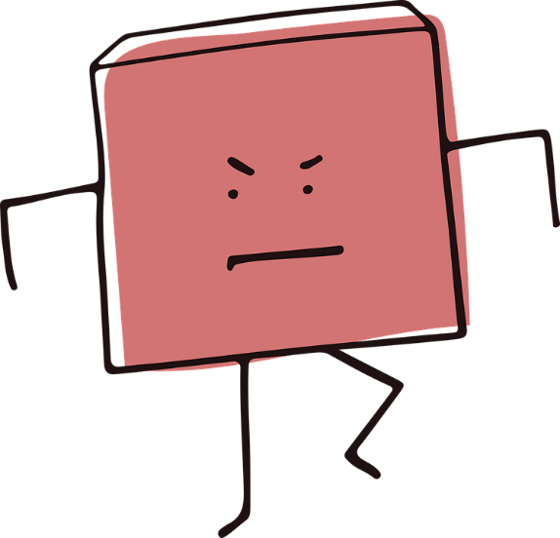
מַד הַכַּעַס
"מַד הַכַּעַס" עוֹזֵר
לָשִׂים לֵב
כַּמָּה אֲנִי כּוֹעֵס

Slide 18
מַד הַכַּעַס
כָּעֵת, תָּכִינוּ מַד כַּעַס אִישִׁי.
צִבְעוֹ לְפִי מִדַּת הַכַּעַס
Notes:
נחלק לתלמידים את הסימניות. (נמצאת בסוף המצגת)
נסביר כי יצבעו את הסימניה לפי הצבעים שמשקפים את הרגשות שלהם בכל מצב.
ניתן לומר כי לכל אחד/ת יש את מד הכעס שלו. מצב אחד יכול לעורר כעס בעוצמה גבוהה מאוד בילד/ה אחד/ת ובעוצמה נמוכה בילד/ אחר/ת.

Slide 19
מַד הַכַּעַס
כָּעֵת, נָסוּ לְהִזָּכֵר וְהִצְבִּיעוּ עַל מַד הַכַּעַס:
כַּמָּה כְּעַסְתֶּם יוֹם אַחֲרֵי הַמִּקְרֶה?
וְשָׁבוּעַ אַחֲרָיו?
כַּמָּה כְּעַסְתֶּם בַּזְּמַן שֶׁקָּרָה הַמִּקְרֶה?
Notes:
נבקש מהילדים להיזכר במקרה ובכל פעם נשאל שאלה ונבקש מהם להצביע על מד הכעס שלהם – כמה כעס הרגישו באותו זמן.

Slide 20
מַד הַכַּעַס
שֶׁהַכַּעַס מִתְפּוֹגֵג
מָה אֲנַחְנוּ לוֹמְדִים מִכָּךְ?

Slide 21
מְשִׂימָה לְסִיּוּם
בִּתְחִלַּת הַשִּׁעוּר צִיַּרְתֶּם אֶת הַכַּעַס שֶׁלָּכֶם.
כָּעֵת צִיְּרוּ אֵיךְ אַתֶּם נִרְאִים אוֹ מַרְגִּישִׁים כְּשֶׁהכַּעַס עוֹבֵר

Slide 22
מִן הַמְּקוֹרוֹת
"תִּתְנַהֵג תָּמִיד לְדַבֵּר כָּל דְּבָרֶיךָ בְּנַחַת לְכָל אָדָם וּבְכָל עֵת
וּבָזֶה תִּנָּצֵל מִן הַכַּעַס"
(אגרת הרמב"ן)

Slide 23
מָה לָמַדְנוּ הַיּוֹם?
כֻּלָּנוּ מַרְגִּישִׁים כַּעַס לִפְעָמִים.
לִפְעָמִים הַכַּעַס מִשְׁתַּלֵּט עָלֵינוּ ואֲנַחְנוּ עֲלוּלִים לִפְגֹּעַ בַּאֲחֵרִים
וְגַם בְּעַצְמֵנוּ.
אֲנַחְנוּ יְכוֹלִים לִלְמֹד לָשִׂים לֵב לְעָצְמַת הַכַּעַס שֶׁלָּנוּ.
עִם הַזְּמַן, הַכַּעַס שֶׁלָּנוּ יָכֹל לְהִתְפּוֹגֵג.
אֶפְשָׁר לִלְמֹד לִשְׁלֹט בַּכַּעַס כָּךְ שֶׁלֹּא נִפְגַּע בְּעַצְמֵנוּ וּבַאֲחֵרִים
נִשְׁתַּדֵּל לְדַבֵּר בְּנַחַת לְכָל אֶחָד/ת וּבְכָל עֵת.

Slide 24
מְסַכְּמִים שִׁעוּר
דָּבָר אֶחָד חָדָשׁ שֶׁלָּמַדְתִּי הַיּוֹם
מַשֶּׁהוּ שֶׁאָהַבְתִּי בִּמְיֻחָד
מַשֶּׁהוּ חָשׁוּב שֶׁאֶרְצֶה לִזְכֹּר?
Notes:
מסכמים שיעור: כל תלמיד/ה יבחר משפט שהוא/היא רוצה להתייחס אליו.

Slide 25
לִקְרַאת
הַשִּׁעוּר הַבָּא...
בִּדְקוּ בַּבַּיִת עִם הַהוֹרִים –
מָה לְדַעְתָּם נִיתָּן לַעֲשׂוֹת
כְּדֵי לִשְׁלֹט בַּכַּעַס?

Slide 26
להדפסה

Slide 27
Notes:
למורה: ניתן לחלק לתלמידים ולבקש שיצבעו כל אחד מהרגשות שעל מד הכעס בצבע המתאים לדעתם

